Slide 1
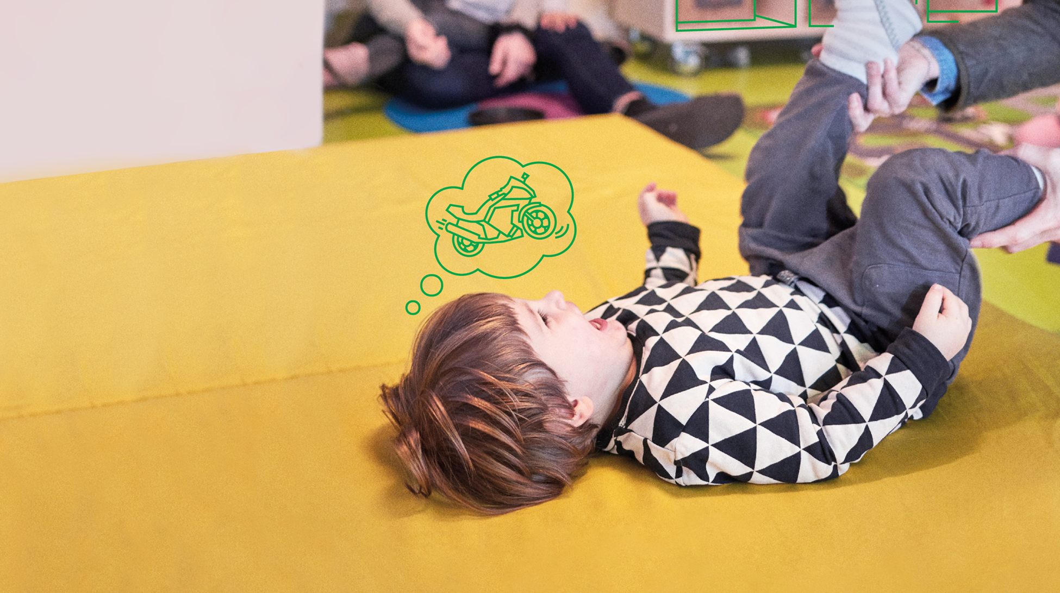


Forløb om samspil og relationer i det pædagogiske læringsmiljø
INSPIRATION TIL FORLØB

Slide 2

Inspiration til forløb om samspil og relationer i det pædagogiske læringsmiljø
Introduktion til leder eller tovholder.
De indledende sider markeret med er tænkt til dig som leder eller tovholder.
De beskriver:
Formålet med Inspiration til forløb om samspil og relationer i det pædagogiske læringsmiljø
Forslag, valg og overvejelser til forløb
Præsentation af materialer til at understøtte forløb
På de efterfølgende sider finder du oplæg, som kan anvendes til at gennemføre et forløb om samspil og relationer. Det oplæg, du nu sidder med, tager afsæt i flere kortere møder.
Der findes også et oplæg, som tager afsæt i en pædagogisk dag. Det finder du på https://emu.dk/dagtilbud

Slide 3
Formål
Formålet med Inspiration til forløb - Samspil og relationer i det pædagogiske læringsmiljø er at inspirere til, hvordan du som leder eller tovholder (fx pædagog, dagplejepædagog eller pædagogisk konsulent) kan tilrettelægge et forløb på 8-12 uger, hvor I arbejder med temaet Samspil og relationer.
Samspil og relationer er en af de vigtigste faktorer i arbejdet med et stærkt pædagogisk læringsmiljø, jf. Den styrkede pædagogiske læreplan (se s. 7).
På de følgende sider finder du forslag til et konkret forløb, hvor I bruger de materialer, der understøtter arbejdet med den styrkede pædagogiske læreplan og temaet Samspil og relationer.
Tanken er, at du som leder eller tovholder tilpasser oplægget og bygger videre på det ud fra jeres lokale kontekst og guider jer igennem forløbet. Efterfølgende kan I eventuelt vælge at sætte en længerevarende forankringsproces i gang.
Når I har gennemført forløbet, er I blevet klogere på temaet om samspil og relationer. I har drøftet
og reflekteret over jeres egen praksis, og I har aftalt, hvordan I vil fortsætte arbejdet med samspil
og relationer i jeres pædagogiske læringsmiljø.
Målgruppen for forløbet er det pædagogiske personale.

Slide 4
Forslag til forløb 2
Flere kortere møder som afsæt
Forberedelses-møde
Indhentning
af viden
og information
Møde 1
Møde 2
Møde 3-5
Evaluerings-møde
Orientér personalet for at skabe fælles forventninger til forløbet
Særligt fokus på samspil og relationer i egen pædagogisk praksis forud for den pædagogiske dag
½ times møde med oplæg
1 times møde med selvevaluering
½-1 times møde med dialog og refleksion
Evaluér forløbet, og overvej, hvilke nye justeringer og tiltag der er behov for i praksis
Som introduktion kan I se 5 min. film om Samspil og relationer eller bruge oplæg
(s. 34-39)
I kan bruge Redskab til selvevaluering
I kan bruge Dialogkort om Samspil og relationer
(fx én vej pr. møde)
Som introduktion kan I tale om den styrkede pædagogiske læreplan
For et fælles afsæt kan personalet læse Kort om Samspil og relationer (grundlæggende indblik) eller I dybden med Samspil og relationer (mere dybdegående viden)
Overvej, om I skal igangsætte et forankringsforløb, fx med afsæt i Redskab til forankringsproces
Beslut, hvilke nye tiltag I vil igangsætte (indhente ny viden/ nye perspektiver på praksis)
Løbende opfølgning mhp. at styrke praksis, fx om de tre største udfordringer,
I er kommet frem til
Aftal eventuel forberedelse fra gang til gang (fx et særligt fokus i egen praksis)
Tilrettelæg et refleksionsforløb
(fx stuemøder), der passer til jer i en
8-12 ugers periode
På baggrund af møde 2-5 kan I udfylde
Skema til handling for at have en fælles plan

Slide 5
Inden I går i gang
Begynd med at gøre jeres formål med at sætte fokus på samspil og relationer klart.
Overvej, hvilke særlige forhold, der gør sig gældende hos jer i dagtilbuddet eller i kommunen,
og tag højde for det i forløbet ved at tilpasse forløbet med egne pointer og til den lokale kontekst.
Vurdér, hvad der tidsmæssigt er realistisk i forhold til tilrettelæggelse af forløbet og i forhold
til hvor mange, der skal deltage i forløbet.
Invitér det pædagogiske personale til en orientering om det forløb, I skal i gang med, for at skabe fælles forventninger, og for at personalet kan have en særlig opmærksomhed på praksis med samspil og relationer op til det første møde.

Slide 6

Din rolle som leder eller tovholder
At orientere dig i materialerne forud for forløbet.
At sikre, at der er den nødvendige tid og de nødvendige rammer til rådighed for et hensigtsmæssigt forløb.
At tilrettelægge et forløb tilpasset de lokale forhold med et løbende fokus på jeres praksis
med hensyn til samspil og relationer. Herunder at overveje, om Redskab til forankringsproces
(se s. 8) kan være relevant i forhold til løbende at forankre det pædagogiske arbejde med
samspil og relationer i jeres dagtilbud.
At guide personalet gennem forløbet med løbende opfølgning på de refleksioner
og den nye viden, I får undervejs.
At sikre, at I får evalueret jeres forløb og får justeret jeres pædagogiske praksis
ud fra den nye viden, I opnår.

Slide 7

Den styrkede pædagogiske læreplan
Ny hovedpublikation om den styrkede pædagogiske læreplan
Indeholder det fælles pædagogiske grundlag
og de seks læreplanstemaer
Samler alle bestemmelser og bemærkninger
om læreplanen fra den nye dagtilbudslov
og bekendtgørelsen om de brede pædagogiske læringsmål og de seks læreplanstemaer

Slide 8

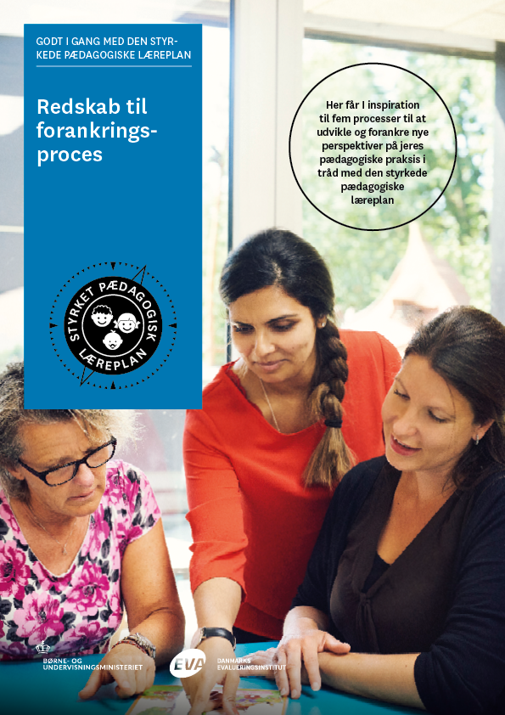
To redskaber til selvevaluering og forankring
Redskab til selvevaluering (henvendt til leder og pædagogisk personale)
Giver mulighed for at reflektere over og vurdere centrale elementer
i den styrkede pædagogiske læreplan i relation til jeres dagtilbud.
Kan bruges som afsæt for arbejdet med temaet Samspil og relationer i det pædagogiske læringsmiljø. Den hjælper jer også til at konkretisere de næste skridt i jeres udviklingsproces i forhold til at realisere den styrkede pædagogiske læreplan.
Redskab til forankringsproces (henvendt til pædagogisk leder, områdeleder og forvaltningsniveau)
Giver jer fem bud på forankringsprocesser til at indhente og forankre nye perspektiver på en faglig udfordring med fokus på, at jeres pædagogiske praksis bliver udviklet i tråd med den styrkede pædagogiske læreplan.
De fem processer er: 1) supervisionsforløb, 2) aktionslæring, 3) professionelt læringsnetværk, 4) besøgslæring og 5) kollegial observation.

Slide 9
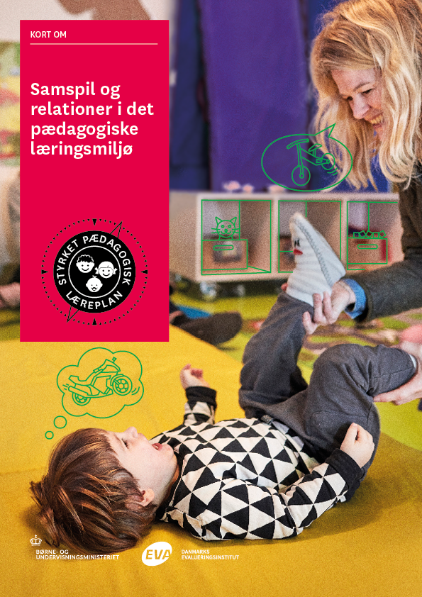

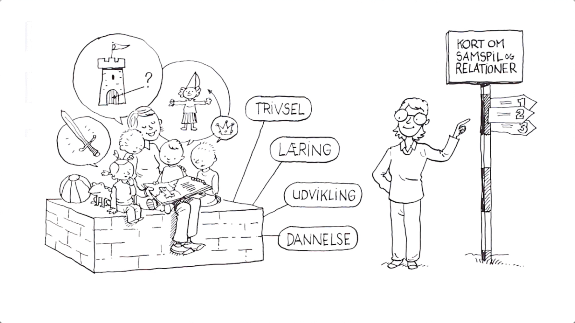
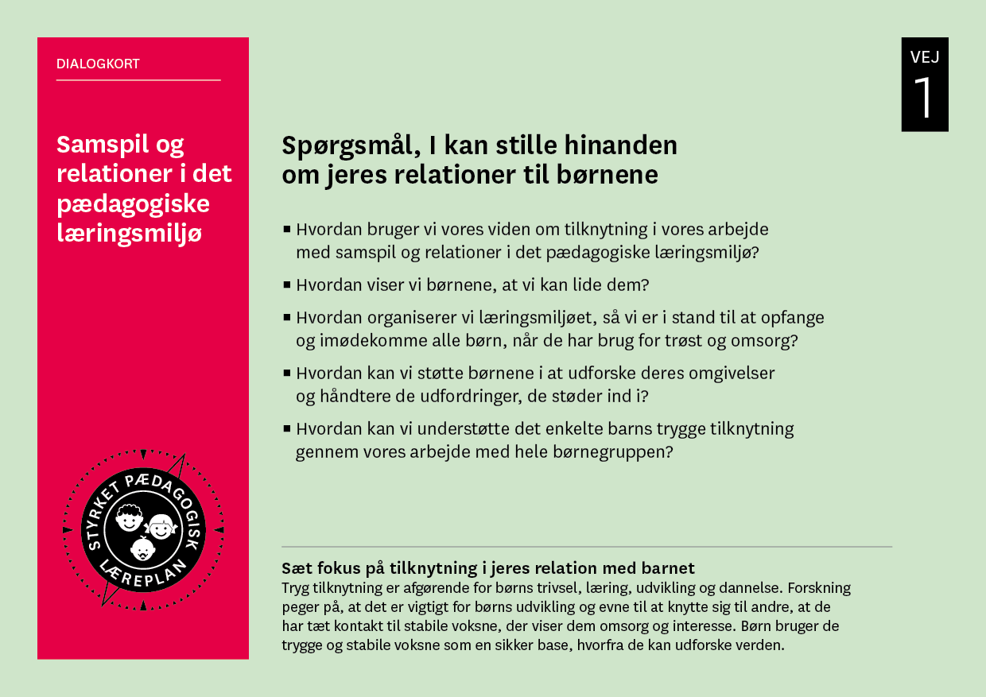
Fokus på samspil og relationer
Der er udviklet en række materialer til at inspirere
og understøtte arbejdet med samspil og relationer
i dagtilbud. Du kan bruge materialerne enkeltvis
eller i kombination.
Læs Kort om – og få et grundlæggende
indblik i pointer fra forskning.
Læs I dybden med – og få dybdegående
viden om pointer fra forskning.
Se filmen – og få en hurtig fortælling om pointer
fra forskning (videoen bygger på Kort om
Samspil og relationer i det pædagogiske læringsmiljø).
Brug dialogkortene – og skab fælles refleksion i personalegruppen i relation til jeres egen praksis.

Slide 10
Forløb om samspil og relationer i det pædagogiske læringsmiljø
OPLÆG TIL
FLERE KORTERE MØDER

Slide 11
Dagsorden til forberedelsesmøde
Den styrkede pædagogiske læreplan
– indhold og ambitioner.
Formål – hvorfor samspil og relationer
og hvad bliver vi klogere på?

Slide 12
Den styrkede pædagogiske læreplan
Ambitioner
  Vi skal realisere den styrkede pædagogiske læreplan.
  Vi skal arbejde vedvarende med at styrke vores pædagogiske læringsmiljø.
  Vi skal sikre, at alle børn trives, lærer, udvikler sig og dannes.

Slide 13
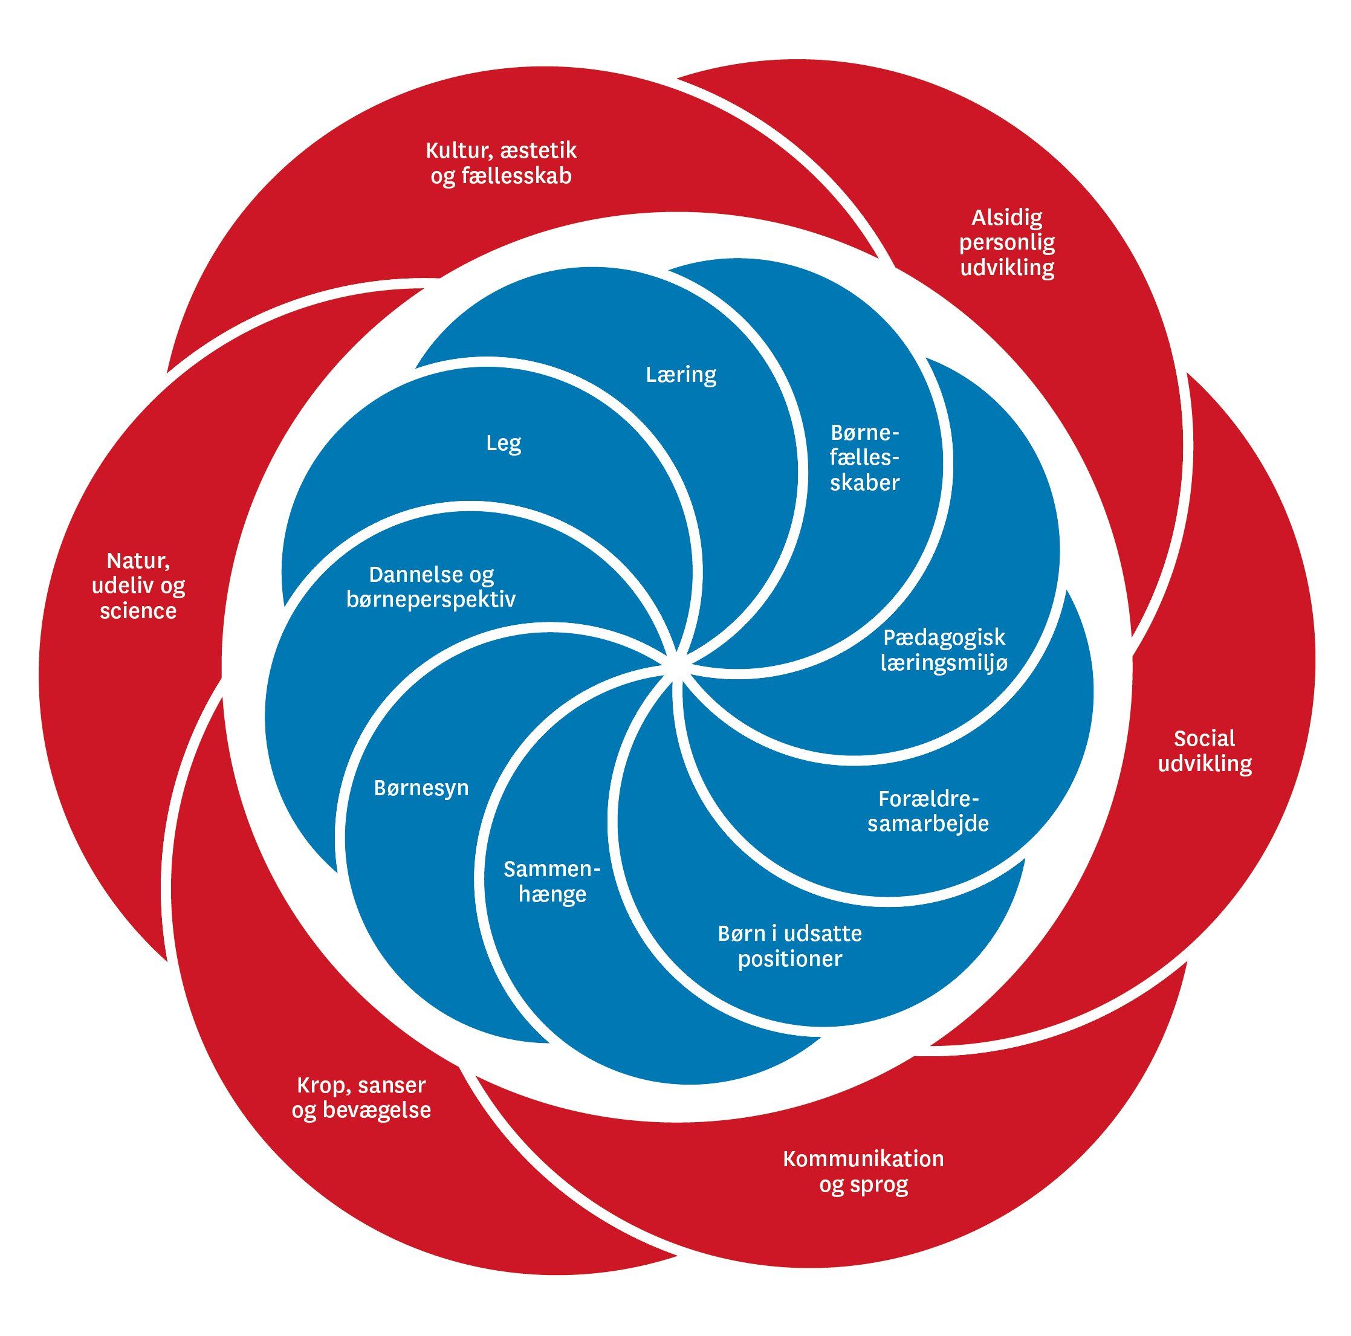
Indhold
  Det fælles pædagogiske grundlag
  De seks læreplanstemaer
  Brede pædagogiske læringsmål

Slide 14
Hvad er formålet?
Samspil og relationer af høj kvalitet er afgørende for at kunne
give børnene de bedste betingelser for trivsel, læring, udvikling og dannelse.
Selvevaluering giver os svar på, hvilke dele af vores praksis vi skal
udvikle og styrke.
Dialogkort giver afsæt for drøftelser og refleksioner i fællesskab.
De næste skridt hjælper os til at lægge en fælles plan for en
længerevarende proces.

Slide 15
Hvad ved vi, når vi er færdige med forløbet?
Vi er blevet klogere på samspil og relationer
– ved at høre mere om samspil og relationer i filmen og oplægget.
Vi er blevet klogere på vores egen praksis med samspil og relationer
– ved at have drøftet og reflekteret ud fra selvevalueringen og dialogkortene.
Vi ved, hvad vores næste skridt er, så vi kan arbejde med at
udvikle vores praksis med samspil og relationer
– ved at have gennemført selvevalueringen og besluttet vores næste skridt.

Slide 16
Dagsorden til møde 1
Oplæg om samspil og relationer
Film om samspil og relationer i det
pædagogiske læringsmiljø

Slide 17
Oplæg om samspil og relationer
Forskningen om samspil og relationer peger på, at:
Samspil og relationer er afgørende for børns sociale
og især kognitive udvikling.
Børnenes udbytte af pædagogiske indsatser er større, når der er etableret gode relationer mellem børn og voksne.
Relationer af høj kvalitet er udgangspunktet for det gode samspil og de gode interaktioner mellem børn og voksne.

Slide 18
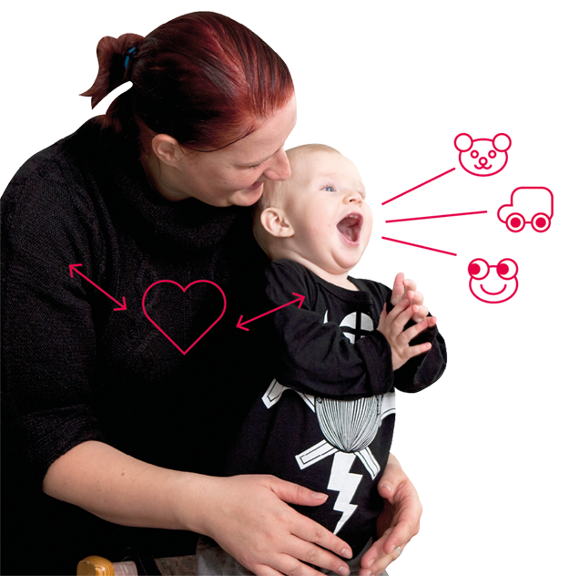
Tryg tilknytning i relationerne
VEJ
1
Tryg tilknytning i dagtilbuddet er en særlig vigtig tilknytning for de små børn.
Den trygge voksne er basen, hvorfra børnene udforsker verden.
Når den voksne er sensitiv over for hele
børnegruppen, har det betydning for det enkelte barn.
Det har en stor betydning for børnene,
at de voksne viser oprigtighed og interesse.

Slide 19

Samspil som redskab for læring og udvikling
Relationer og samspil er udgangspunktet for læring.
Det er afgørende vigtigt, at børnene er aktive sociale deltagere sammen med de voksne.
Det er afgørende vigtigt, at børn og voksne er fælles om at løse en udfordring eller tænker sammen.

Slide 20

Kommunikation virker bedst, når:
Verbal og nonverbal kommunikation bliver brugt samtidigt.
Der stilles åbne spørgsmål, såsom ”hvad tror du, der sker, hvis…?”.
Den voksne er opmærksom på børnenes ansigtsudtryk og kropssprog.
Den voksne er opmærksom på at gentage børnenes tale og spørge
ind til det, børnene fortæller og er optaget af.
Der er plads til børnenes tale og ideer.
At arbejde med kommunikation
med børn kræver opmærksomhed
og kompetence

Slide 21
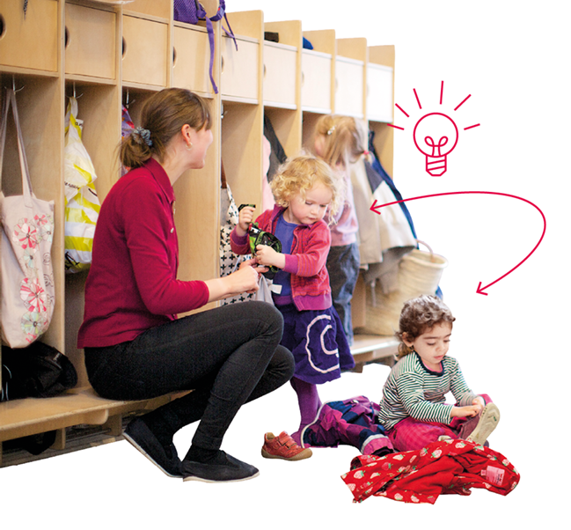
Børns deltagelse og medbestemmelse
VEJ
Medbestemmelse fremmer deltagelse i pædagogiske aktiviteter.
Det er afgørende at arbejde med inddragelse
og medbestemmelse.
Det er afgørende at lære børnene at samarbejde.

Slide 22
Film om samspil og relationer i det pædagogiske læringsmiljø
Notes:
Klik på play-ikonet, og du bliver ført videre til YouTube, hvor filmen skal ses.

Slide 23
Dagsorden til møde 2
Selvevaluering om samspil og relationer
(trin 1-2)

Slide 24
Redskab til selvevaluering
Ved at arbejde med selvevaluering kan vi:
Drøfte, finde fælles forståelser og analysere os frem til, hvilke dele af vores pædagogiske praksis der skal styrkes, så den bliver i tråd med den styrkede pædagogiske læreplan.
Få konkretiseret de næste skridt, så vores dialog fører
til en justeret pædagogisk praksis.

Slide 25
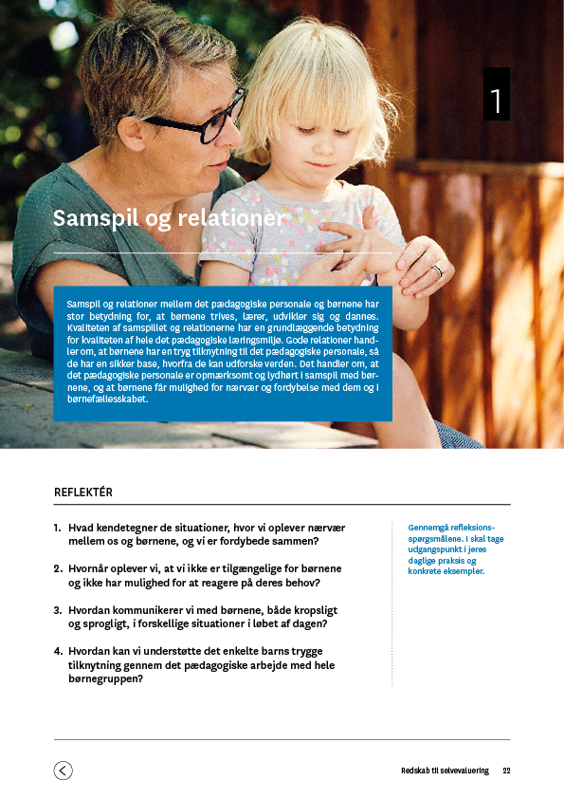

Selvevaluering, trin 1-2
REFLEKTÉR
Vi gennemgår og drøfter refleksions-
spørgsmålene.
Vi skal tage udgangspunkt i vores
daglige praksis og konkrete eksempler.
VURDÉR
Vi skal diskutere spørgsmålet
med udgangspunkt i den
seneste måned.
Vi fortsætter med trin 3 efter at have arbejdet
mere med samspil
og relationer

Slide 26
Dagsorden til møde 3-5
Dialog og refleksion (dialogkort, vej 1-3)
(hhv. møde 3, 4 og 5)
Beslutning om konkrete handlinger (selvevaluering, trin 3)
(efter møde 2-5)
Skema til handling udfyldes for at have en fælles plan for de næste skridt

Slide 27
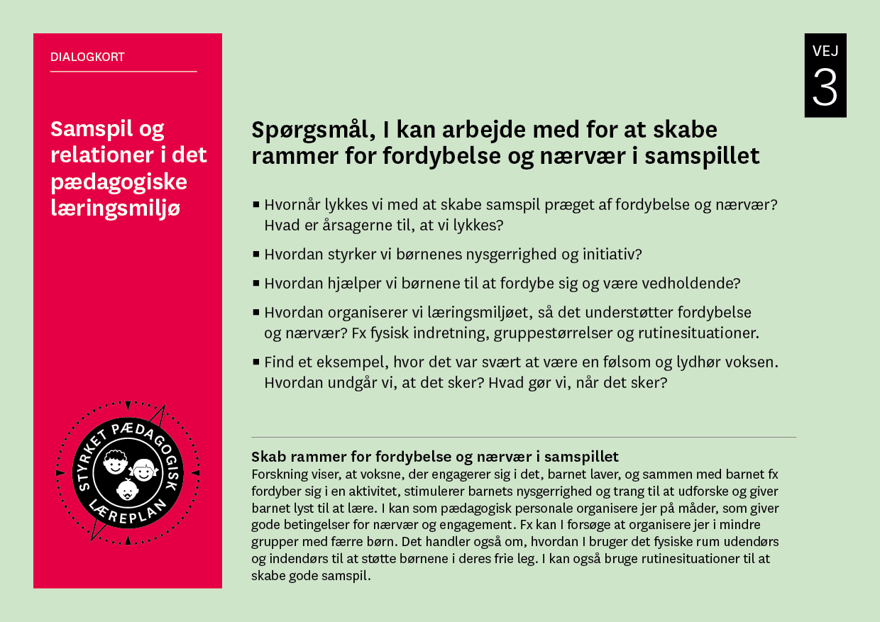
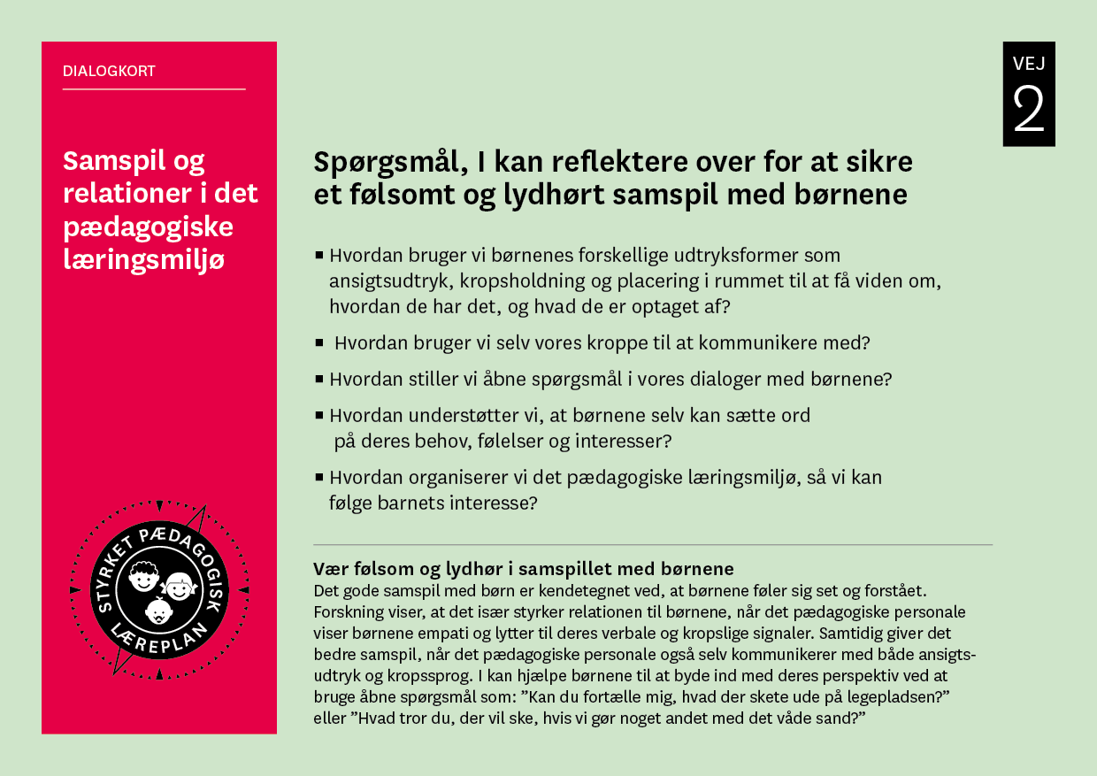
Faglig drøftelse ud fra tre dialogkort
Drøft refleksionsspørgsmålene på
det første dialogkort (vej 1)
i grupper à 3-5 personer.
Notér jeres refleksioner.
Afslut med at dele to refleksioner
med de andre grupper.
Fortsæt med de næste dialogkort
(vej 2 og vej 3).

Slide 28
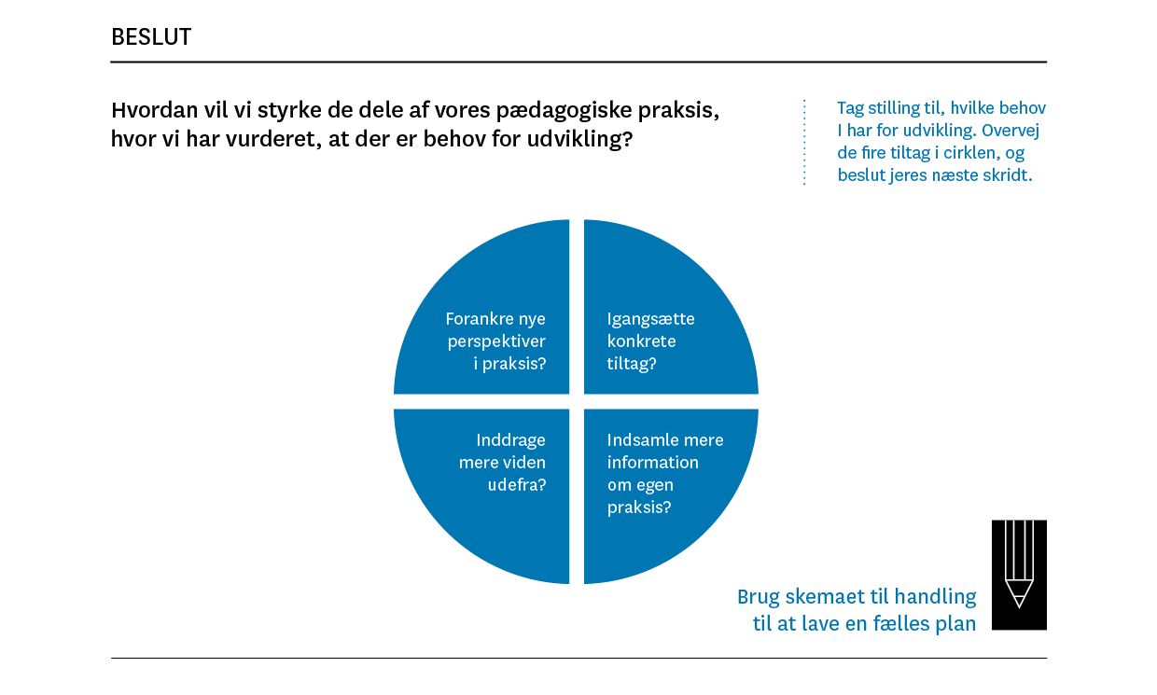
Selvevaluering, trin 3
BESLUT
Vi skal nu drøfte og tage stilling til de fire tiltag i cirklen og beslutte vores næste skridt.

Slide 29
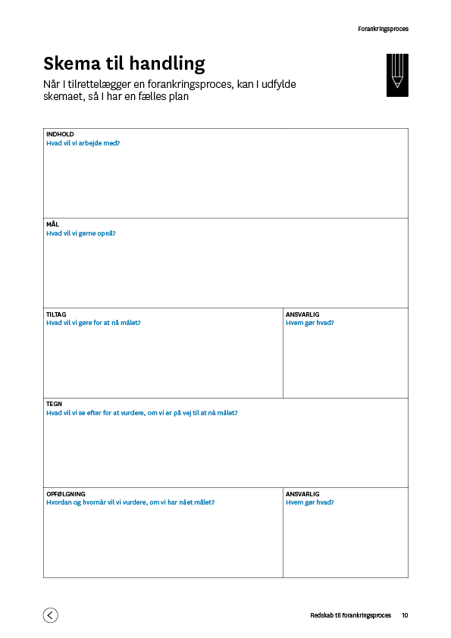
Skema til handling
BLIV KONKRETE
Når vi har besluttet vores næste skridt,
kan vi udfylde skemaet, så vi har en fælles plan
for det videre arbejde med at styrke praksis.
OVERVEJ ET LÆNGEREVARENDE FORLØB
Som en del af vores videre handling kan vi overveje,
om vi vil sætte en længerevarende forankringsproces
i gang. Formålet er at indhente og forankre nye perspektiver på en af de faglige udfordringer, som
vi har fået blik for i løbet af i dag.

Slide 30
Opsamling og afrunding
Hvilke nye indsigter har vi fået om samspil og relationer?
Hvilke nye perspektiver har vi fået på vores egen praksis?
Hvilke aftaler har vi for, hvordan vi arbejder med
samspil og relationer fremover?

